Slide 1
32-bit RISC-V 프로세서 상에서의 경량 블록 암호 SIMECK 최적 병렬 구현
한성대학교
심민주, 엄시우, 권혁동, 서화정

Slide 2
서론
관련 연구
구현 기법
결론

Slide 3
서론
저사양 프로세서 중 하나인 RISC-V 상에서의 SIMECK 암호 알고리즘 구현
RISC-V 상에서의 SIMECK 암호 알고리즘 구현 X
SIMECK의 단일 평문과 2개의 평문에 대한 병렬 구현 제안

Slide 4
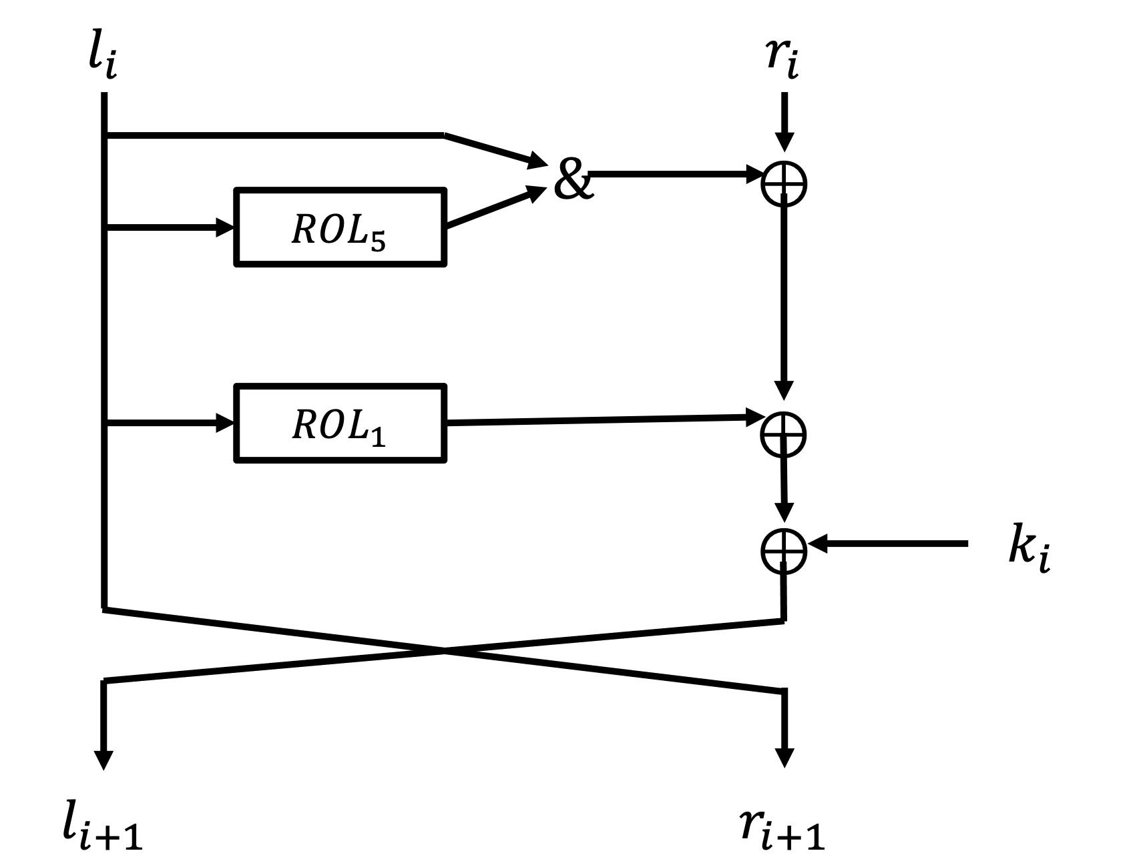
SIMECK
CHES’15에서 발표된 Feistel 구조의 경량 블록암호
NSA에서 개발한 경량 블록 암호인 SIMON과 SPECK의 장점을 결합하여 개발
SIMON의 라운드 함수를 일부 변형
SPECK의 키 스케줄링과 유사한 구조
Cipher | n | k | r | w
SIMECK-32/64 | 32 | 64 | 32 | 16
SIMECK-48/96 | 48 | 96 | 36 | 24
SIMECK-64/128 | 64 | 128 | 44 | 32
Round function of SIMECK.

Slide 5
RISC-V Processor
오픈 소스로 제공되는 명령어 셋을 기반으로 한 프로세서
32-bit 프로세서인 RV32I에서는 32개의 32-bit 레지스터 제공
X0 | X1 | X2 | X3 | X4 | X5 | X6 | X7 | X8 | X9 | X10 | X11 | X12 | X13 | X14 | X15
ZERO | RA | SP | GP | TP | T0 | T1 | T2 | S0 | S1 | A0 | A1 | A2 | A3 | A4 | A5
X16 | X17 | X18 | X19 | X20 | X21 | X22 | X23 | X24 | X25 | X26 | X27 | X28 | X29 | X30 | X31
A6 | A7 | S2 | S3 | S4 | S5 | S6 | S7 | S8 | S9 | S10 | S11 | T3 | T4 | T5 | T6
RA : Return Address Register
SP : Stack Pointer Register
GP : Global Pointer Register
TP : Tread Pointer Register
T0 ~ T6 : temporal registers
S0 ~ S11 : saved registers(callee saved)
A0 ~ A7 : function arguments and return value

Slide 6
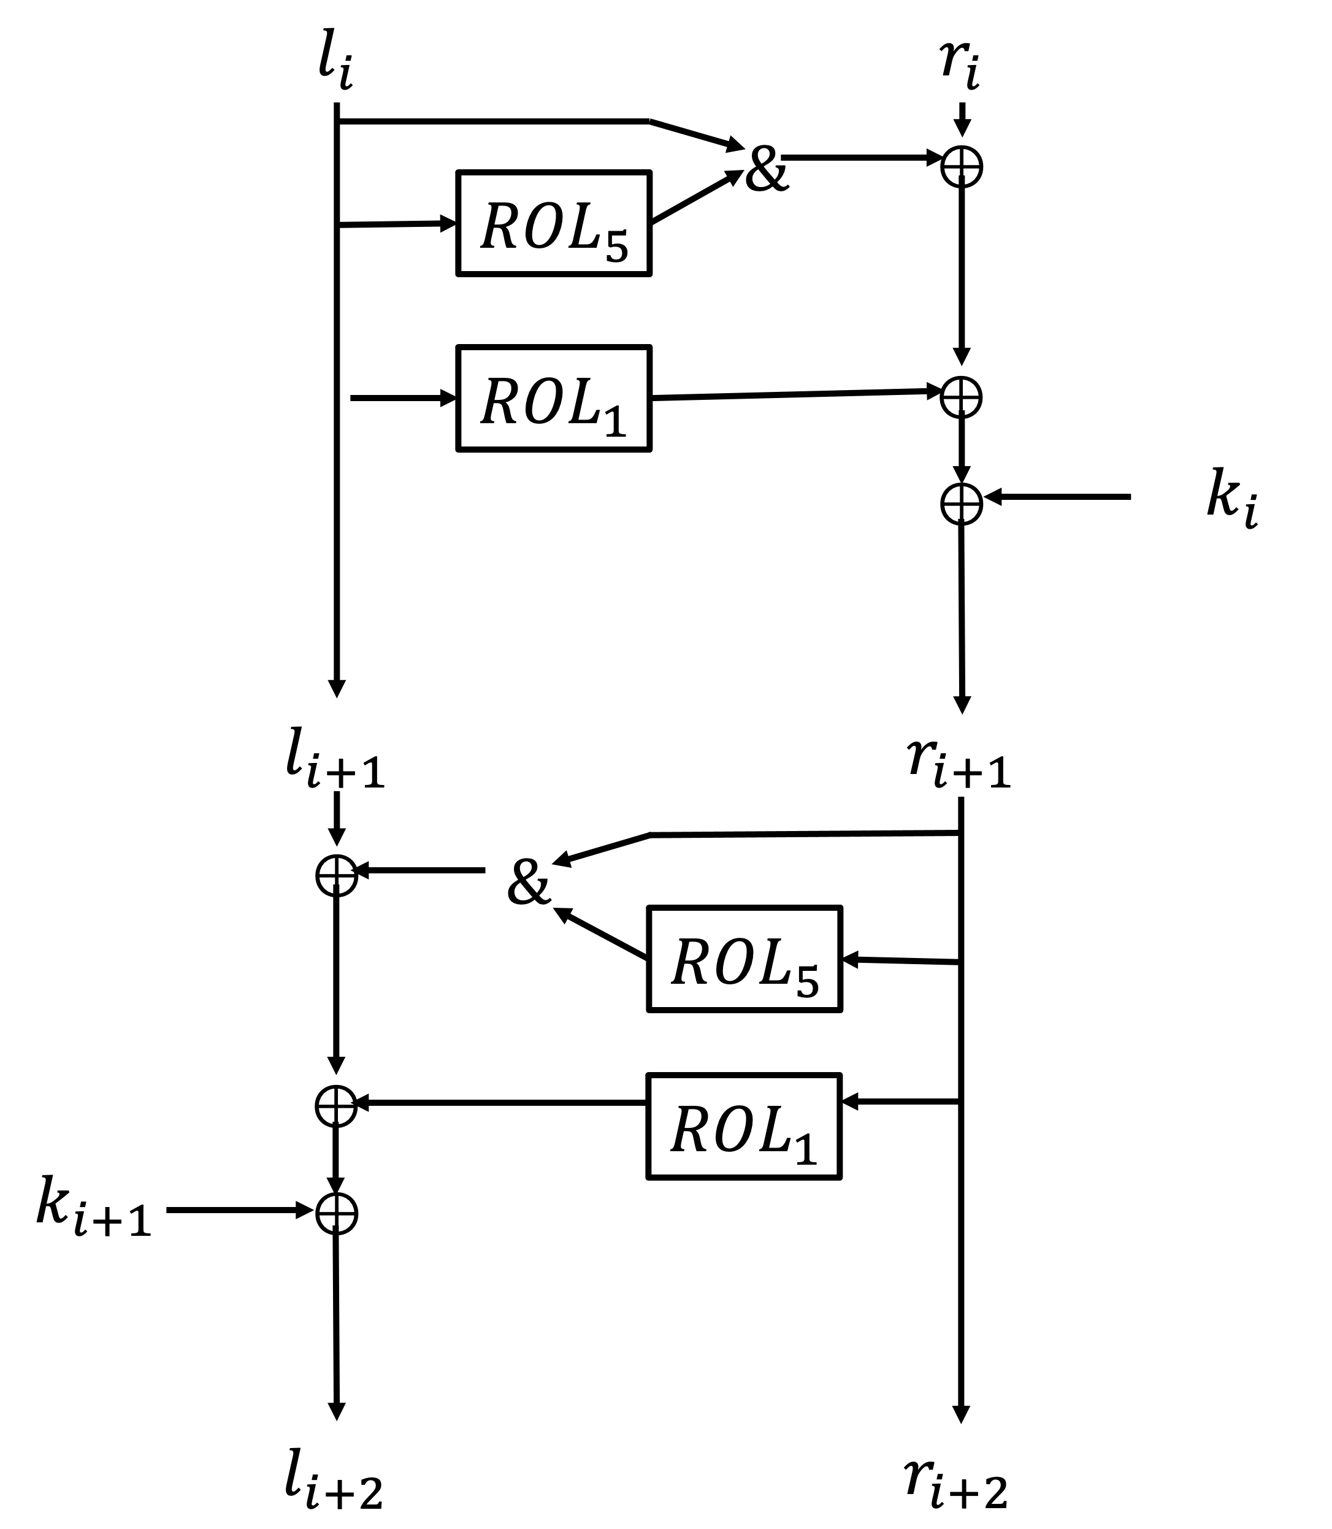
구현 기법
블록 이동 단계 생략
매 라운드마다 반복되는 블록 이동
2라운드마다 블록의 위치가 되돌아오는 특징 활용

Slide 7
구현 기법
단일 평문 최적 구현
RISC-V에서는 로테이션에 대한 명령어가 따로 존재X
쉬프트와 XOR 연산을 사용하여 로테이션 구현
SIMECK-32/64는 워드 사이즈가 16-bit이므로 32-bit 레지스터의 절반인 16-bit만 활용하여
구현
SIMECK-64/128은 워드 사이즈가 32-bit이므로 32-bit 레지스터 모두 활용하여 구현

Slide 8
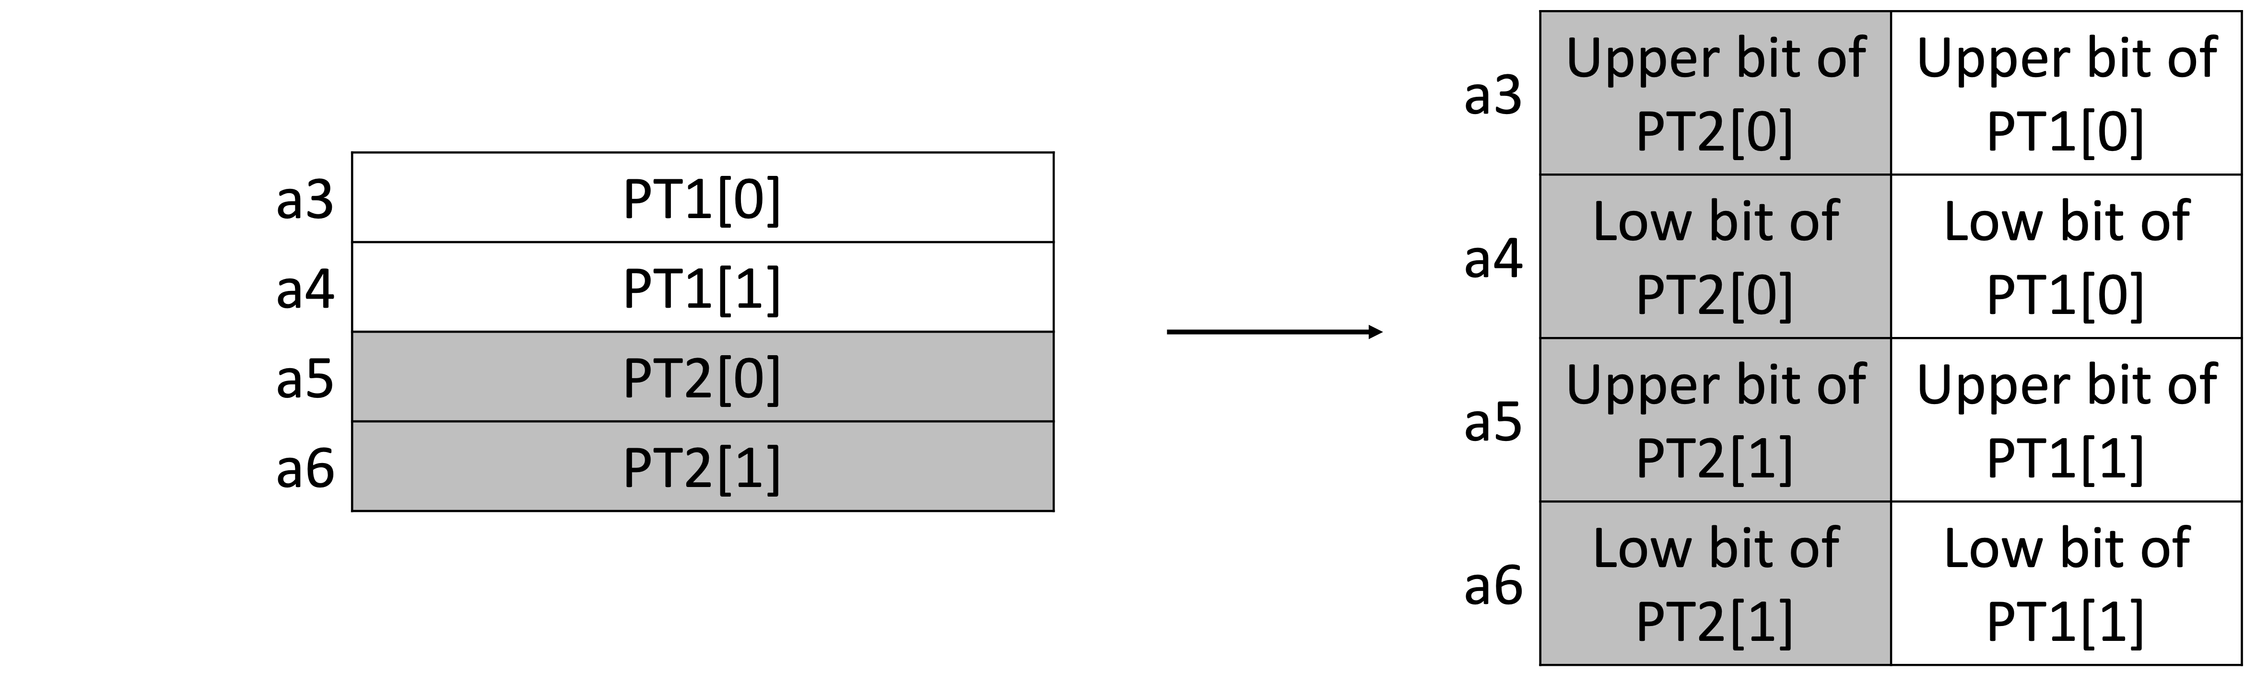
구현 기법
2개의 평문 최적 구현
레지스터 내부 정렬
SIMECK-32/64
SIMECK-64/128

Slide 9
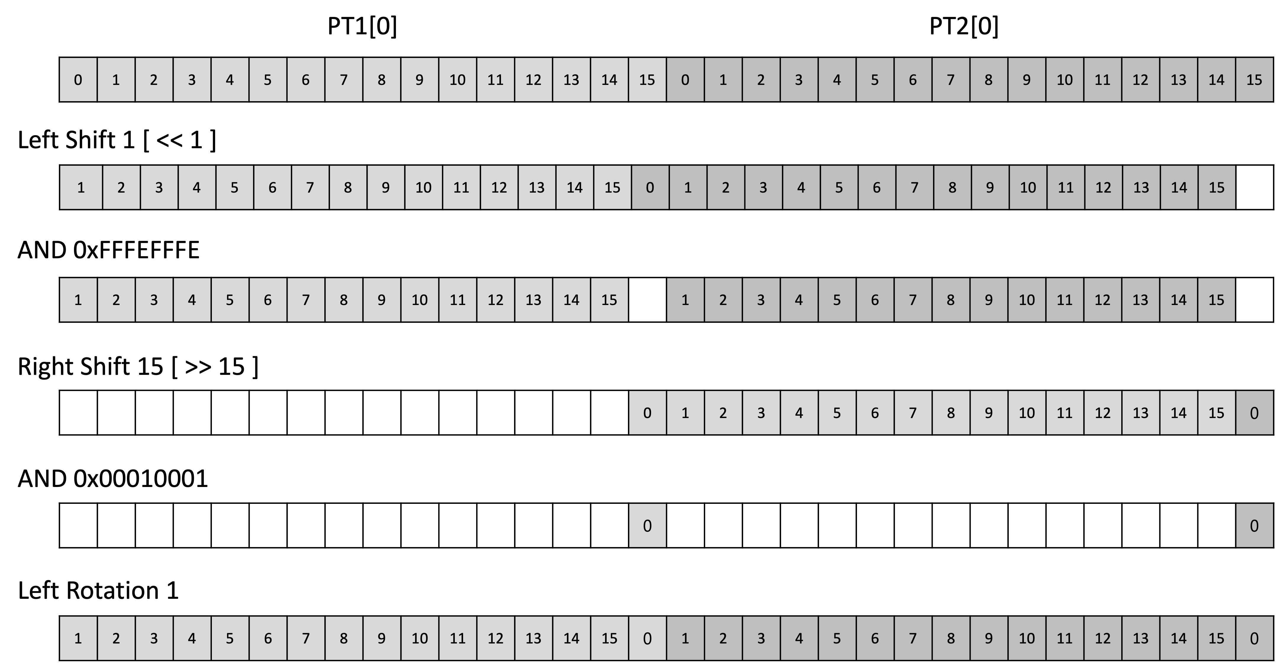
구현 기법
2개의 평문 최적 구현(SIMECK-32/64)
로테이션 연산

Slide 10
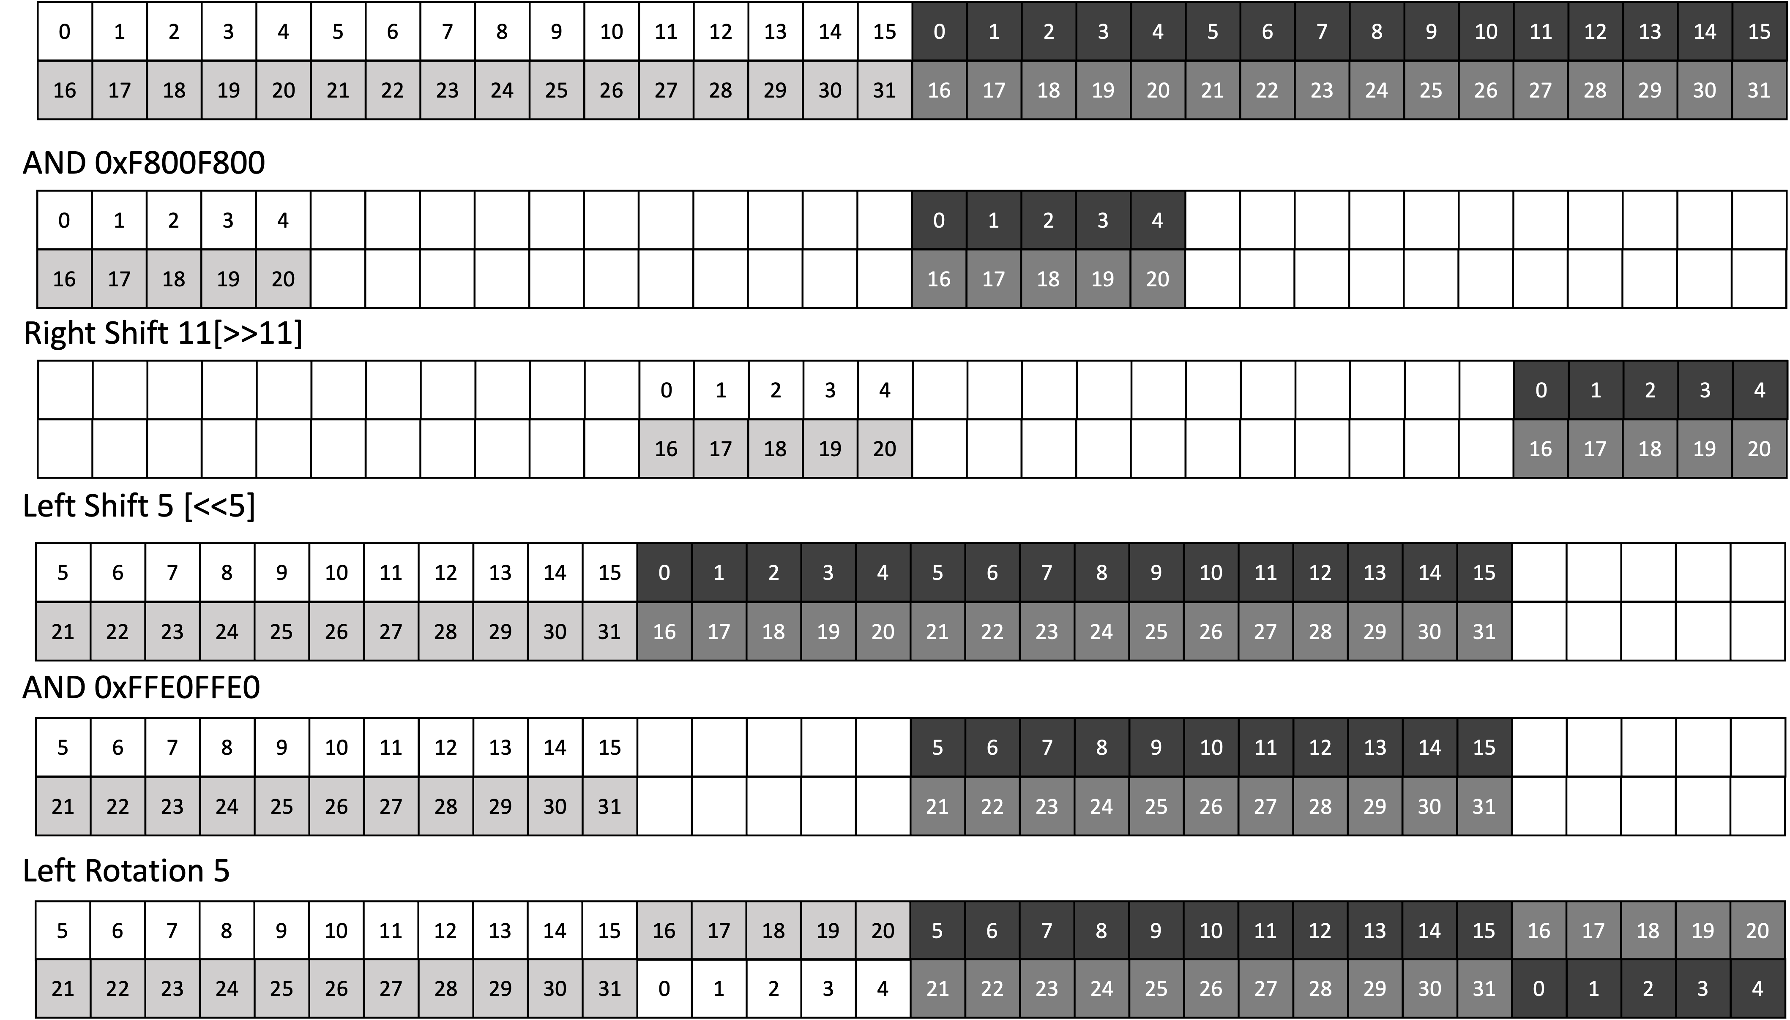
구현 기법
2개의 평문 최적 구현(SIMECK-64/128)
로테이션 연산

Slide 11
성능 평가
단일 / 2개의 평문 구현물은 Ref 대비
SIMECK-32/64 : 503% / 1,038% 성능 향상
SIMECK-64/128 : 446% / 350% 성능 향상
2개의 평문 구현물은 1개의 평문 구현물 대비
SIMECK-32/64 : 206% 성능 향상
SIMECK-64/128 : 127% 성능 저하
SIMECK-32/64 | clock cycles | cpb
Ref-c | 3,298 | 824.50
1-PT | 655 | 163.75
2-PT | 635 | 158.75
SIMECK-64/128 | clock cycles | cpb
Ref-c | 2,734 | 341.75
1-PT | 612 | 76.50
2-PT | 1,560 | 195.00

Slide 12
결론
RISC-V 상에서의 SIMECK-32/64 & SIMECK-64/128에 대한 단일 평문과 2개의 평문 최적 구현
블록 이동 단계 생략
2라운드마다 블록의 위치가 되돌아오는 특징 활용
워드 사이즈가 32-bit 암호 병렬 구현에 대해 효율적인 로테이션 연산 제안
단일 평문에 대한 구현물은 Ref 대비
SIMECK-32/64 & SIMECK-64/128 은 503%, 446% 성능 향상
2개의 평문에 대한 구현물은 Ref 대비
SIMECK-32/64 & SIMECK-64/128 은 각각 1,038% , 350% 성능 향상

